Slide 1



Loading…
تبدأ حصتنا بعد لحظات..

Slide 3












المادة
الرياضيات
توكلنا على الله
ص 118الى 119
الاثنين
19-10-1443هـ

Slide 4


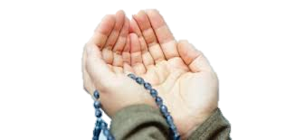




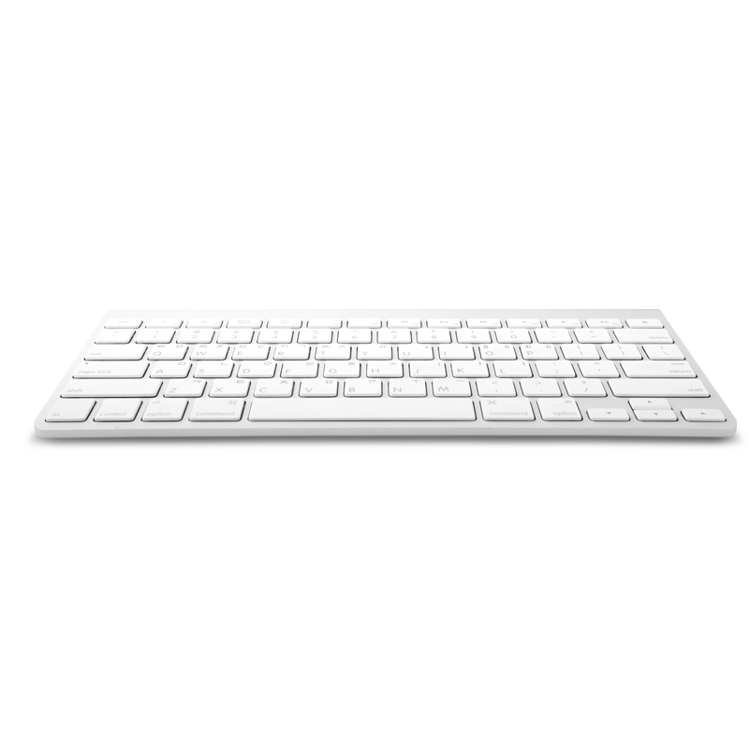


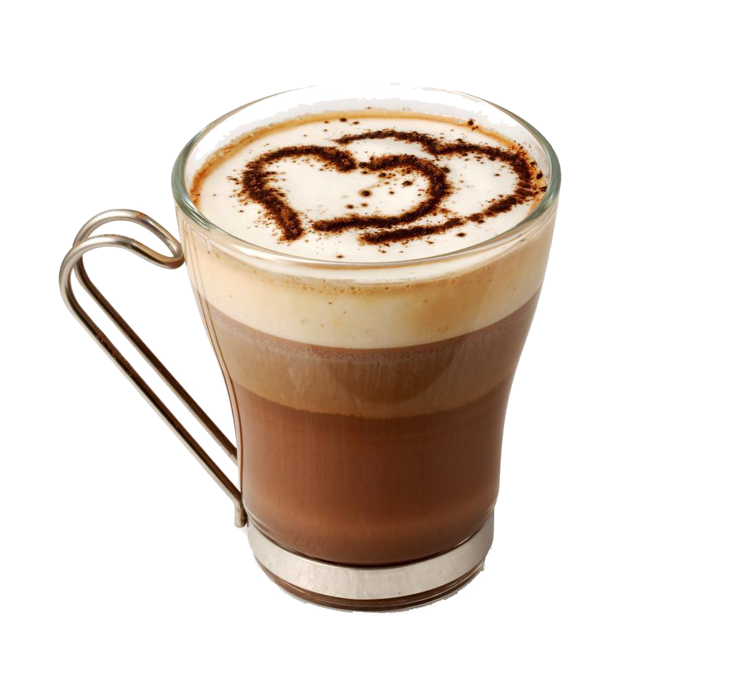
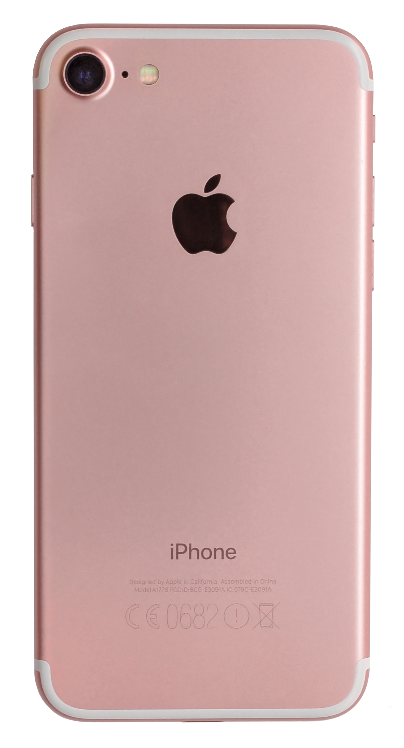
اللهم انفعنا
بما علمتنا ،
وعلّمنا ما ينفعنا ، وزدني علماً.
ابلتكم تقول هيَّا.. ندعو معاً

Slide 5





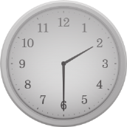
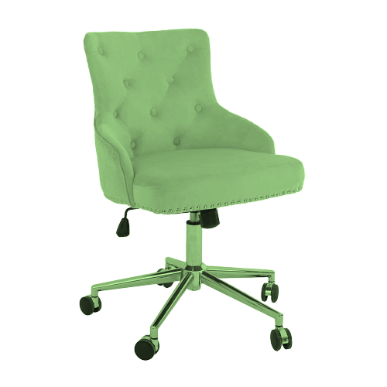



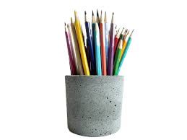
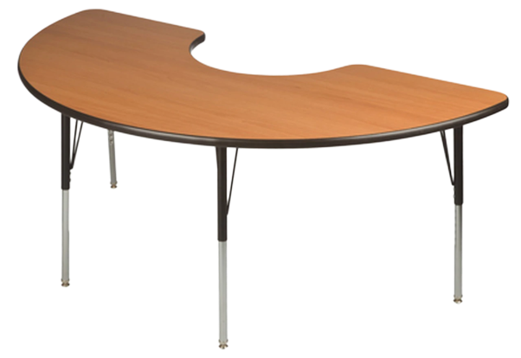
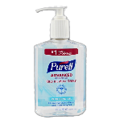

النشيد الوطني ياصفي العجيب

Slide 6

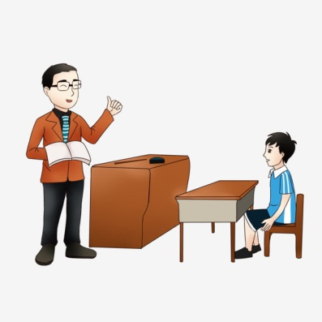



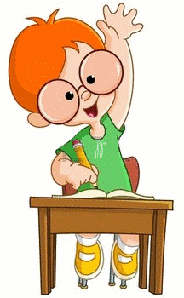


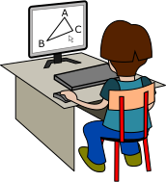


قوانين فصلنا العجيب
استمع إلى إجابات
أصدقائي ولا أقاطعهم
احضر أدواتي كاملة
و أجلس جلسة صحيحة
ارفع يدي للمشاركة وانتظر دوري
أَسْتَمِع و أُنصت بِتِرْكيز
أًدَوِّن مُلاحَظاتي

Slide 7




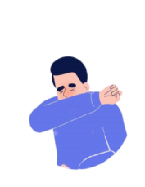
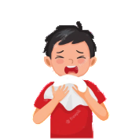




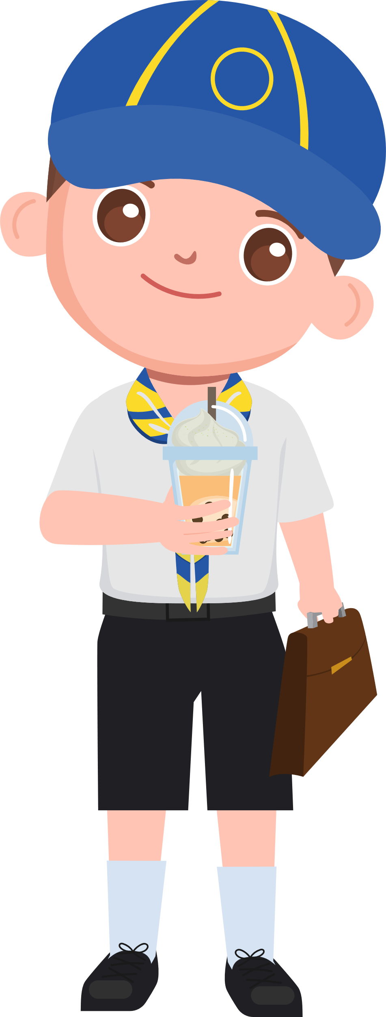




قوانين السلامة لعودة آمنة علينا اتباع قوانين السلامة
استخدم المنديل أو اليد أثناء العطس
لبس الكمامة
مسافة أمان.. وعدم مشاركة الأدوات والطعام
تعقيم اليد أو غسلها باستمرار
إحضار إفطارك من المنزل

Slide 8
أهداف الفصل الثاني عشر الاشكال الهندسية والكسور
أتعرف المكعب والكرة والمخروط والأسطوانة .
أصنف المجسمات من حيث إنها
تتدحرج أو تتراص أو تنزلق.
أميز و أصف الشكل المستوي على الجسم .
أتعرف على الأجزاء المتطابقة ,
أعبر عن المتطابقين بالنصف أو الثلث أو الربع
احل المسألة أبحث عن نمط

Slide 9

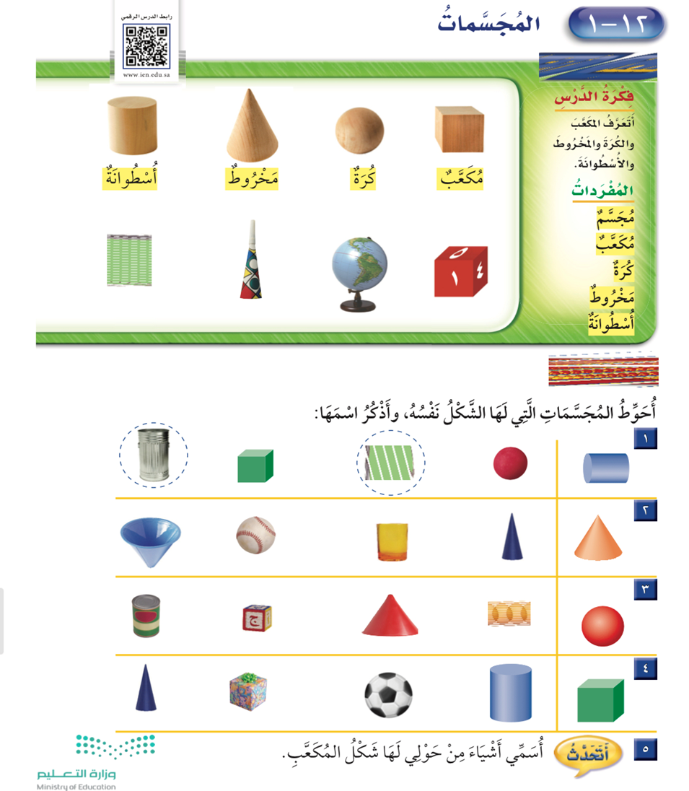





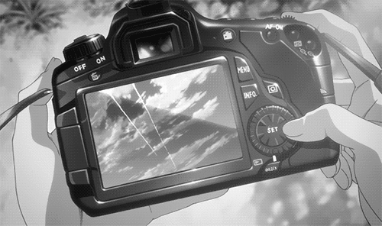

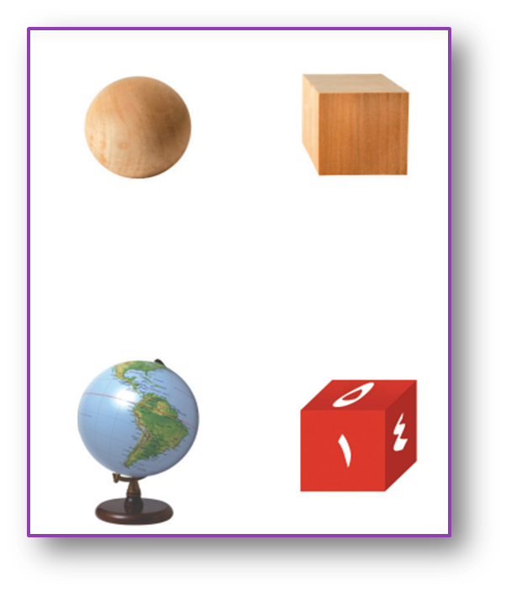



من شريط الذكريات
في الفصل 12 الاشكال الهندسية والكسور
اجيب عن التالي
تعرف على المجسمات في الصورة ,
اذكرها؟

Slide 10




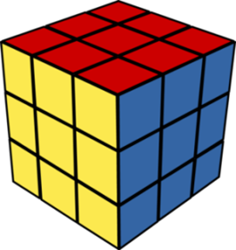


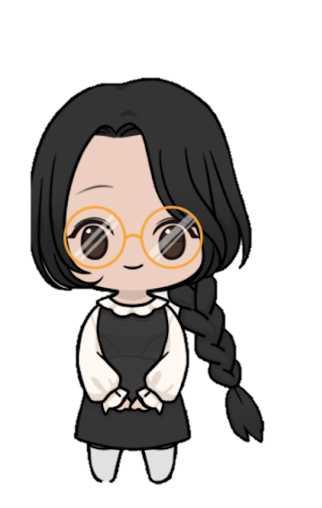
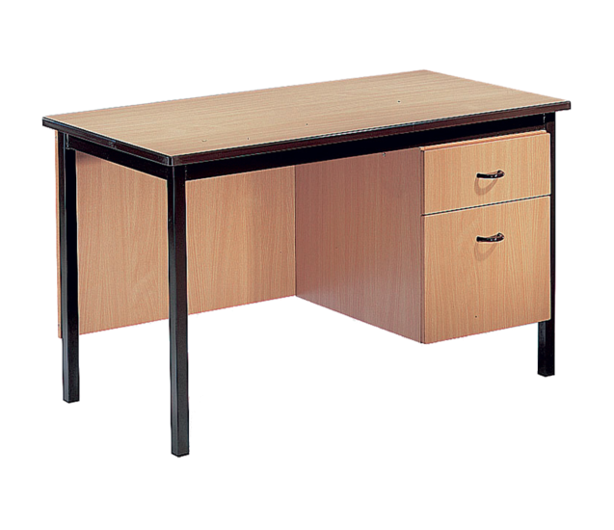
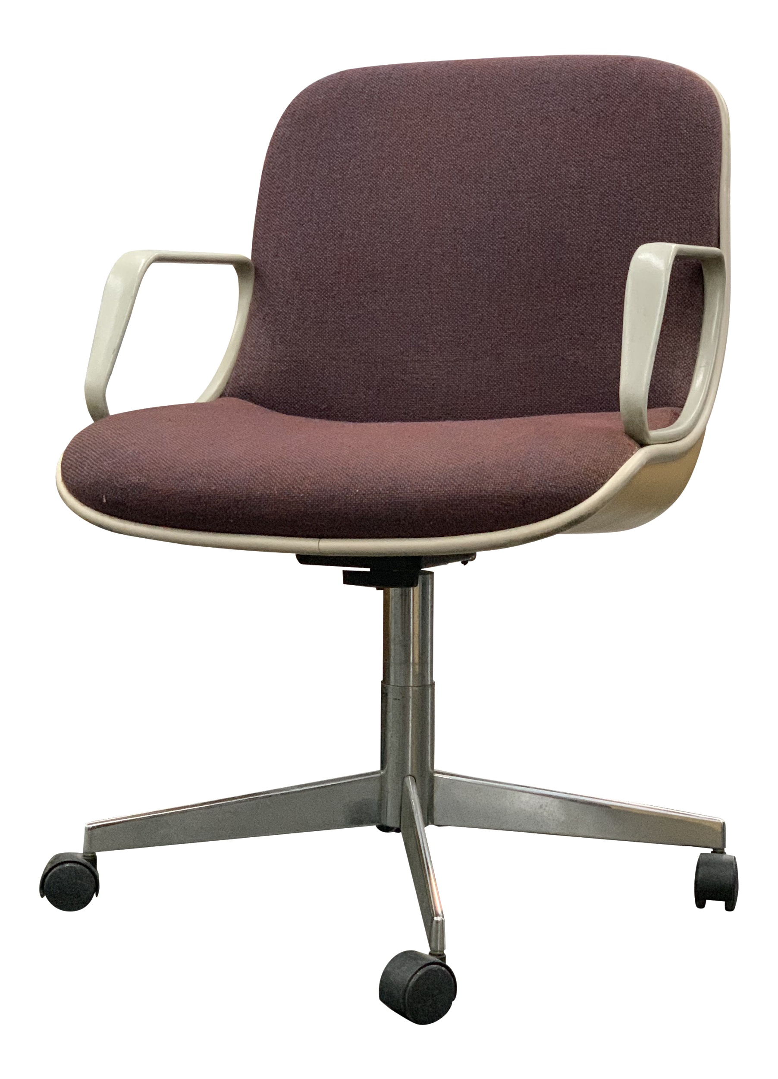
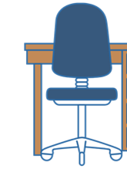
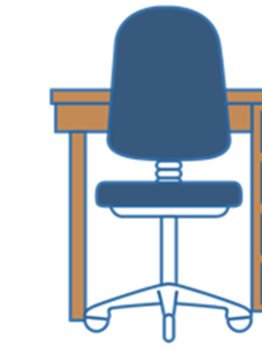
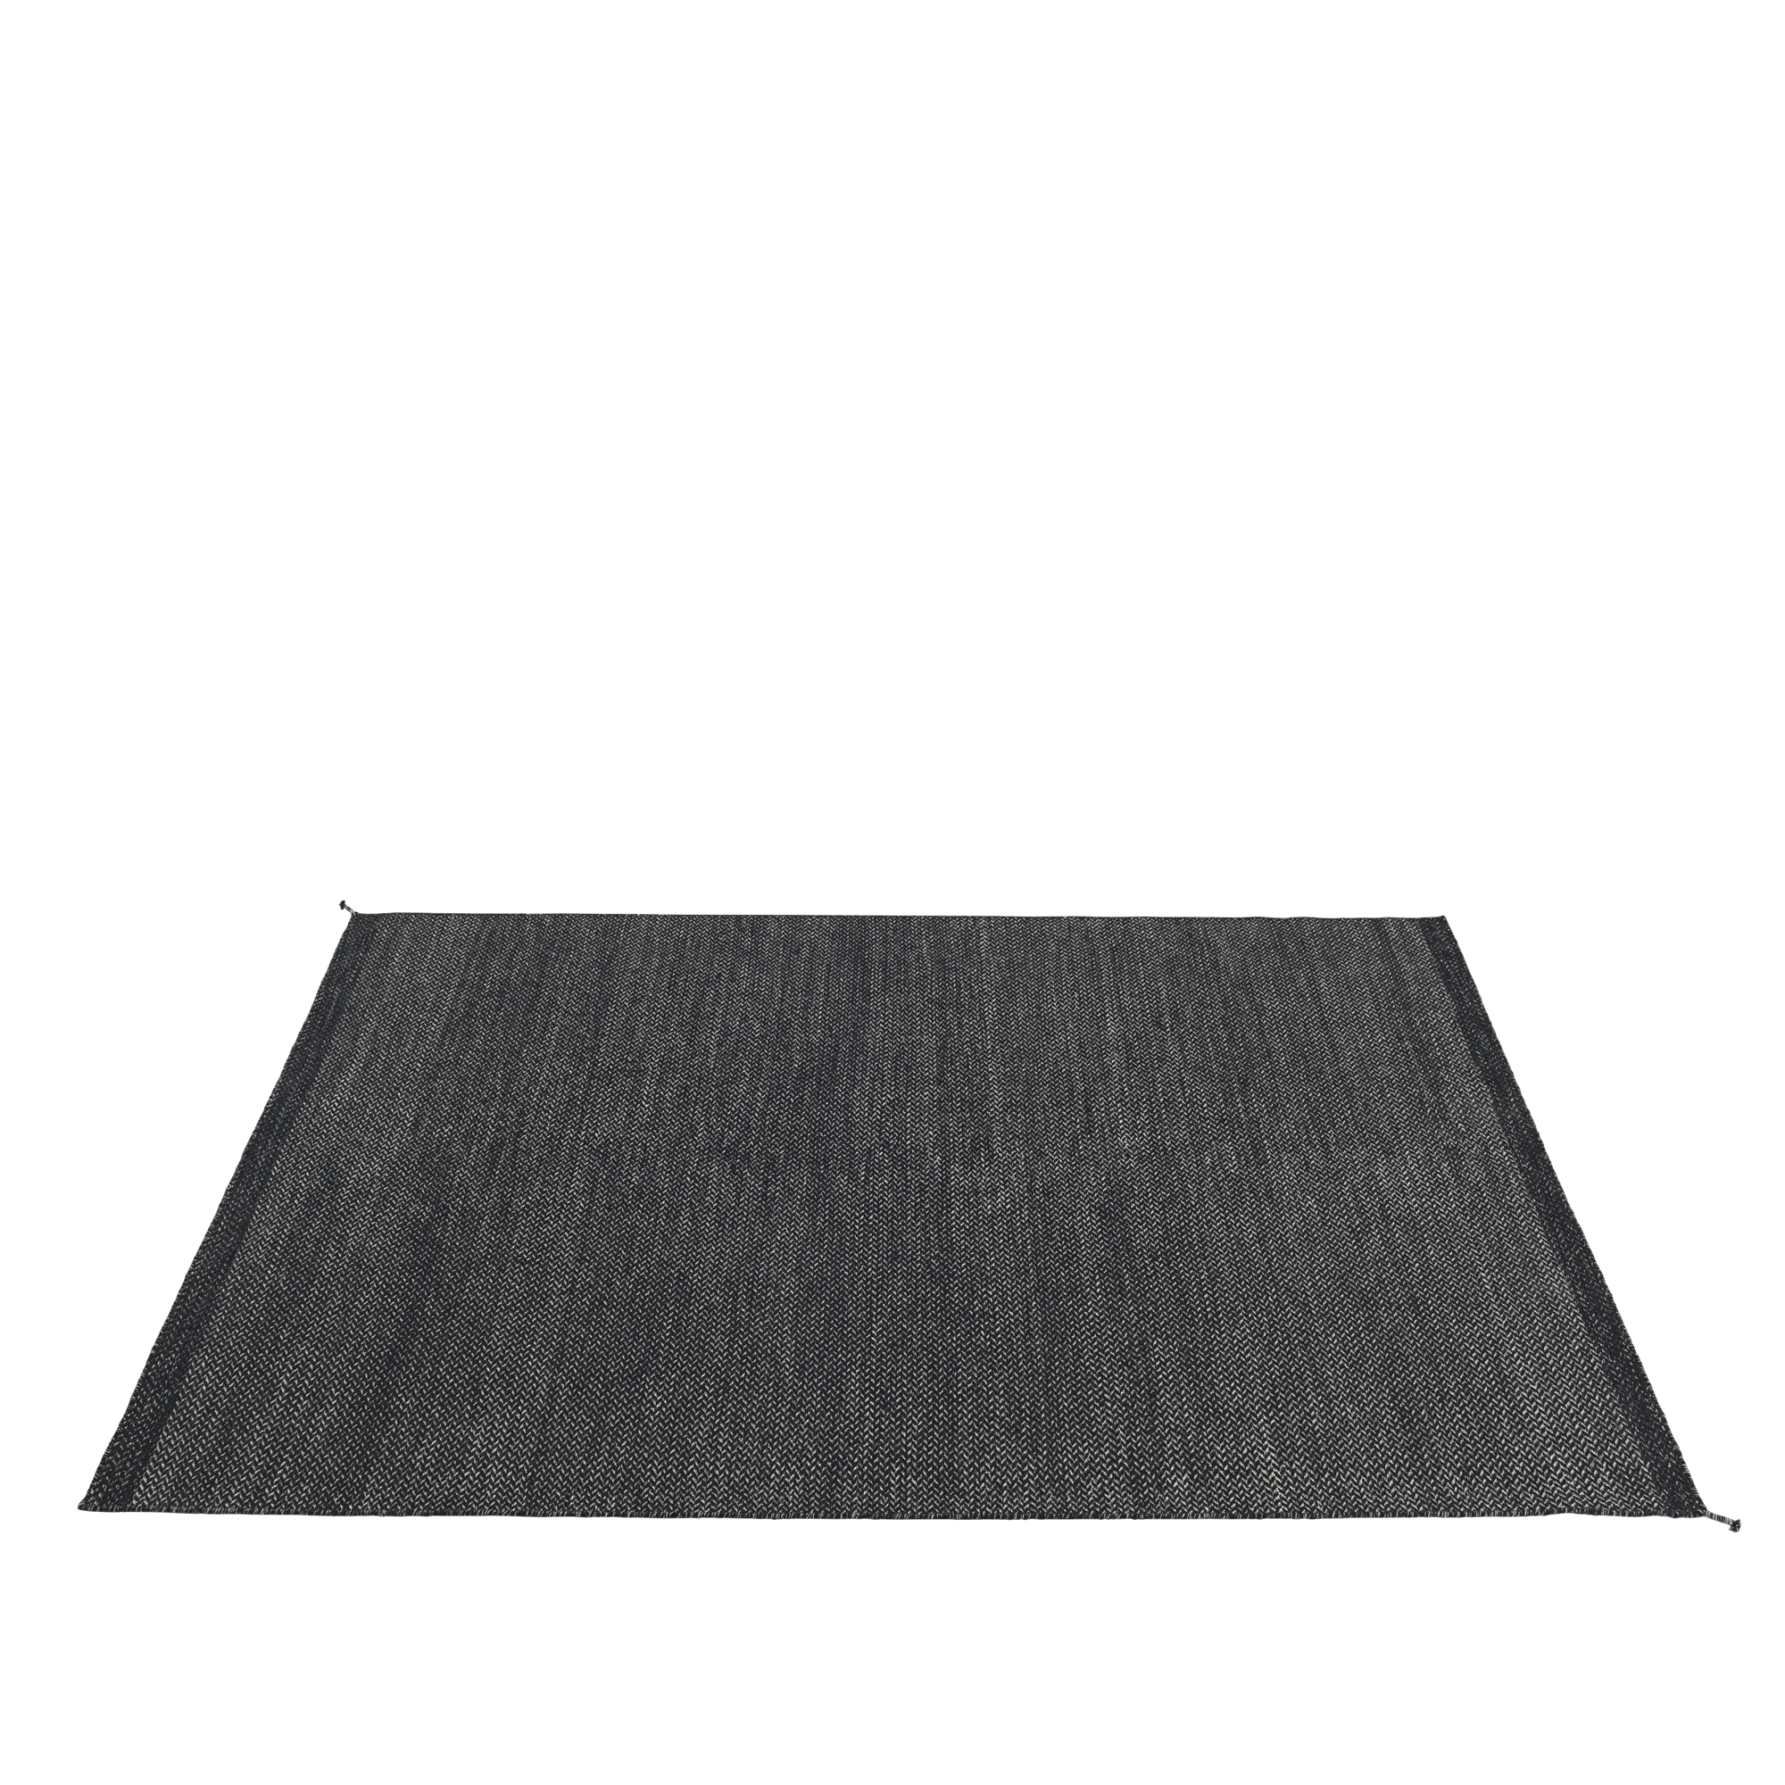
سمي الشكل التالي:
من من صغيراتي تذكرنا بدرسنا السابق
درسنا السابق
المجسمات
مكعب

Slide 11

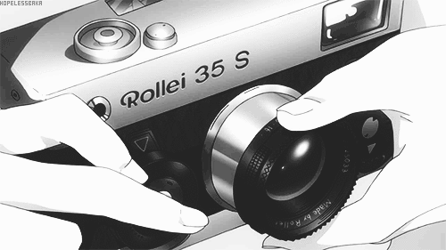
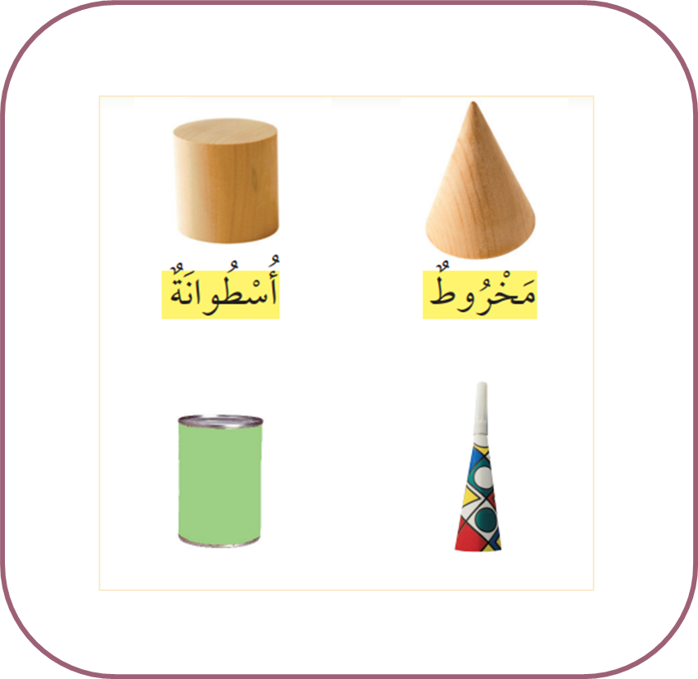




لعبة
خمني الظل
لعبة خمن الظل
خمن ما هو الظل
لوحة المئة
أضغط للتحفيز نجوم او ابتسامة

Slide 12


صفي العجيب هيا ننطلق في رحلة افتراضية في سماء التميز
حلق فوق سماء فصلنا العجيب طائرة المعلومات لنرى معاً محتواها؟

Slide 13
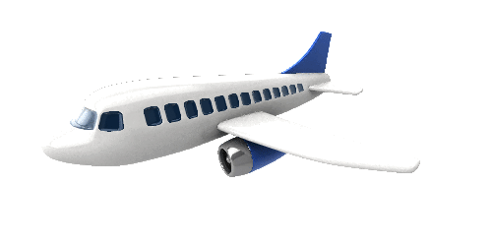


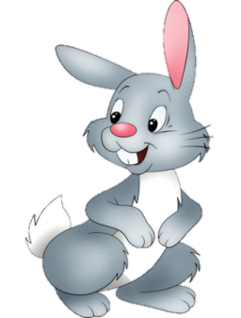
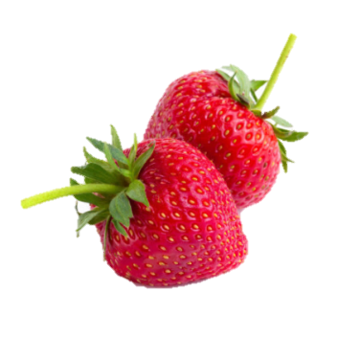
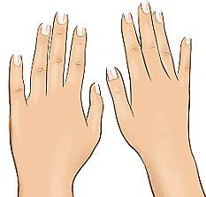






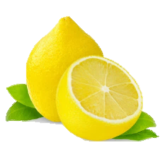
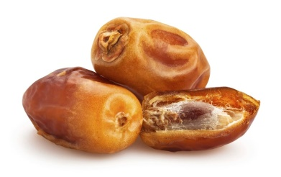
تصنيف المجسمات :
يتدحرج, يتراص , ينزلق
تعرفي على أول حرف من الصور التالية للوصول إلى عنوان الدرس؟
م
س
ج
م
ي
ن
ص
ت
ت
ا
ل
ا
ف

Slide 14


فكرة الدرس
المفردات
أصنف المجسمات
من حيث إنها
تتدحرج أو تتراص
أو تنزلق.
يتدحرج
ينزلق
يتراص

Slide 15

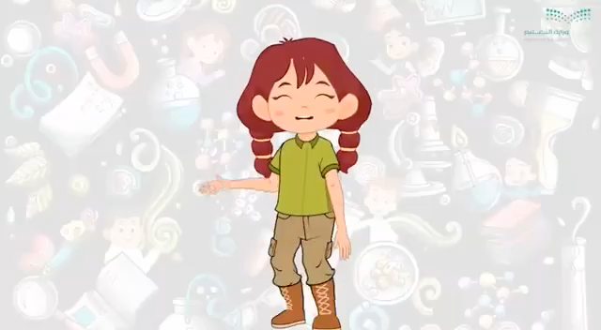

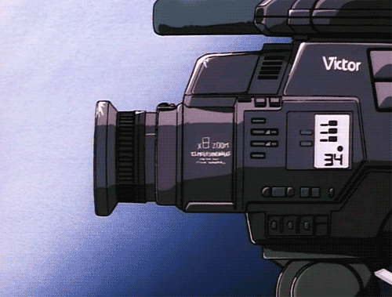



تابعي الفديو لتعرف كيف على معنى ينزلق ويتدحرج؟

Slide 16

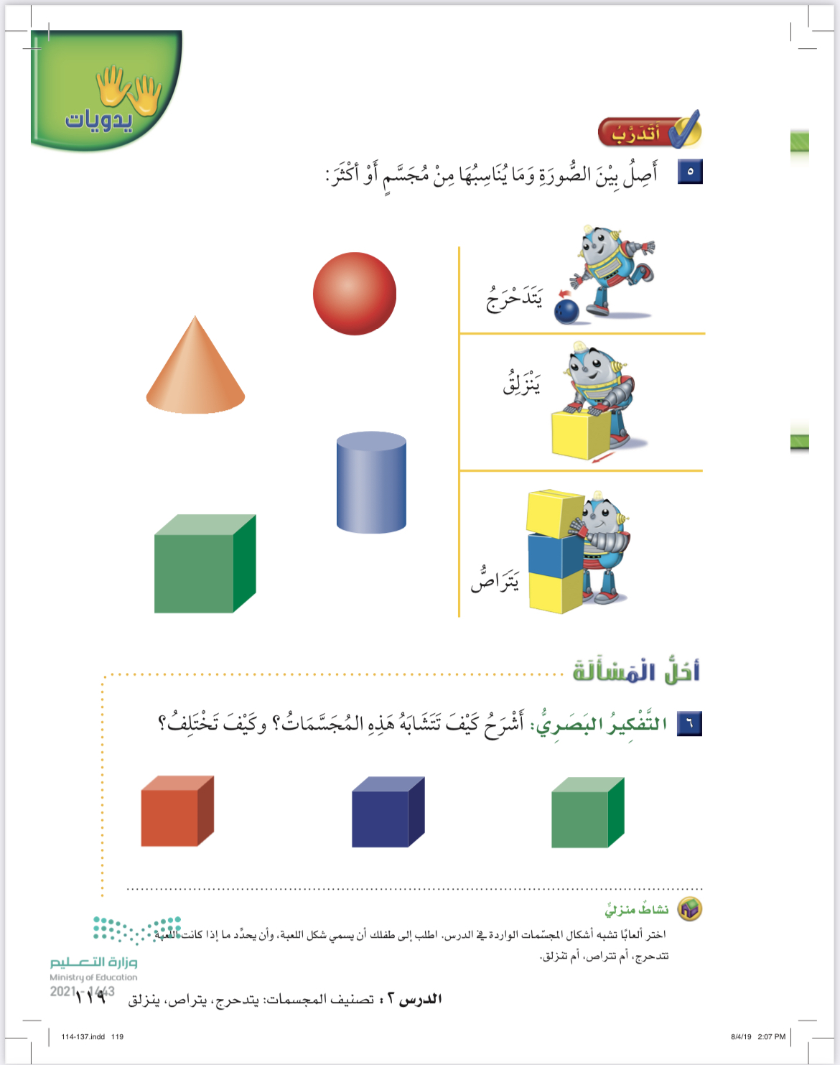
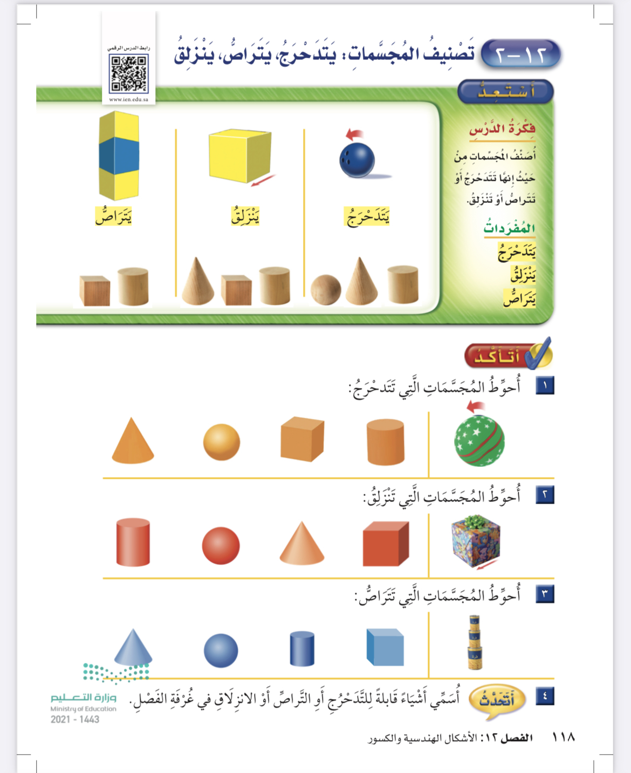
ص 118
12 – 2 : تصنيف المجسمات: يتدحرج, يتراص, ينزلق
15-10-1443هـ
15 - 10

Slide 17



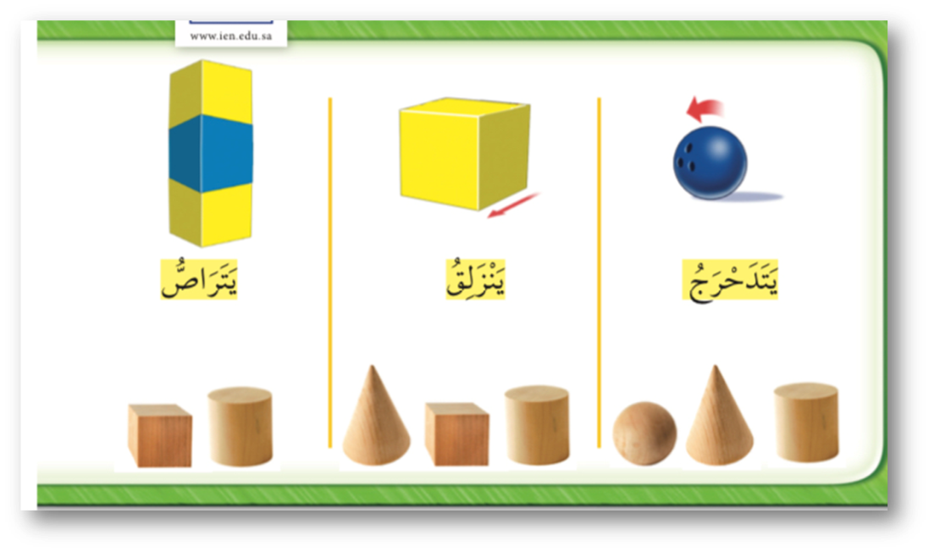

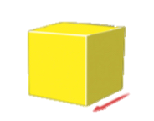
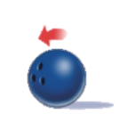
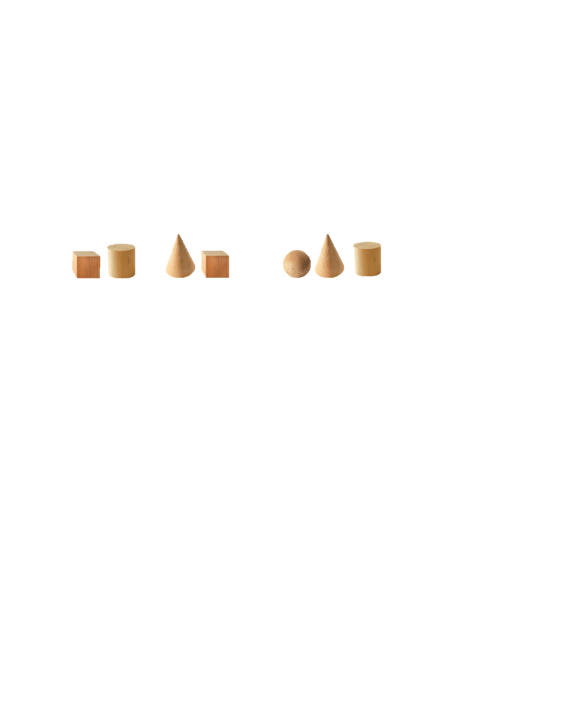

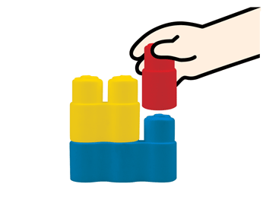
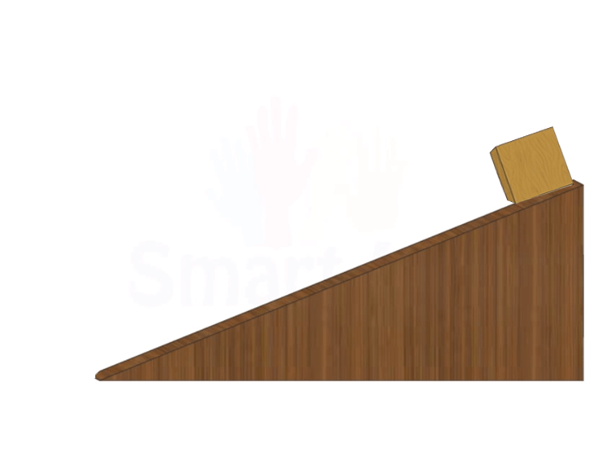

12– 10 تصنيف المجسمات
15-10-1443هـ
مفهوم : يتدحرج , ينزلق , يترص
يتدحرج يعني ينقلب المجسم بالتتابع كتدحرج الكرة في الملعب
ينزلق يعني ينزلق او يتزحلق المجسم اذا وضع على سطح مائل كما نلعب في الزحليقة
يتراص يعني وضع المجسم بعضها فوق بعض
ص 118

Slide 18


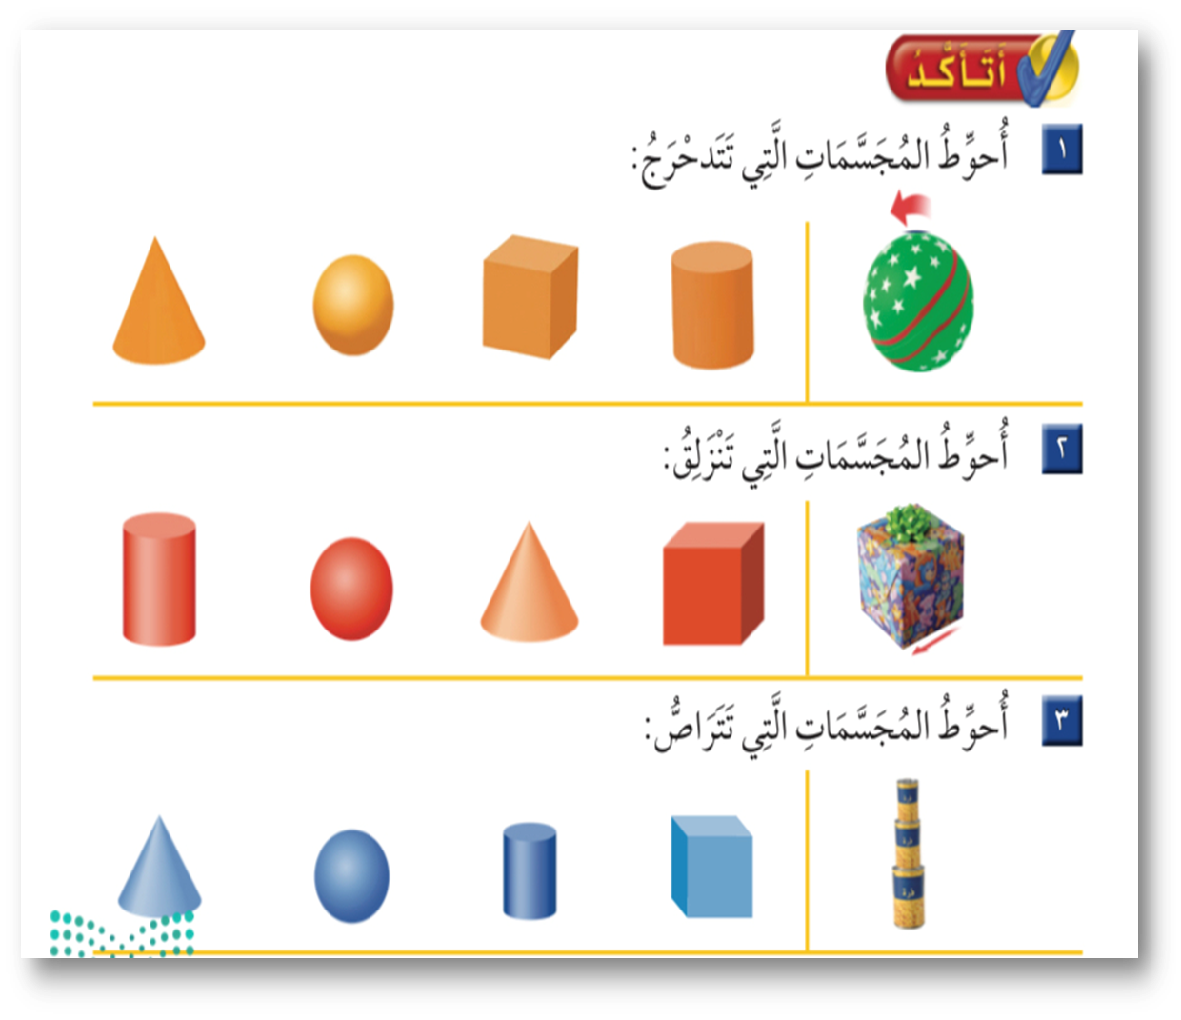



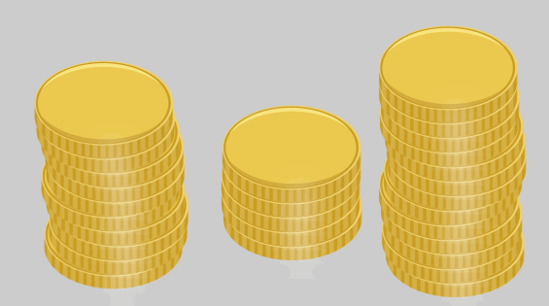
أتأكد
يتدحرج يعني ينقلب المجسم بالتتابع كتدحرج الكرة في الملعب
ينزلق يعني ينزلق او يتزحلق المجسم اذا وضع على سطح مائل كما نلعب في الزحليقة
يتراص يعني وضع المجسم بعضها فوق بعض
ص 118

Slide 19


أتحدث
يتدحرج علبة الالوان
يتراص الكتاب
ينزلق الكتاب
118

Slide 20

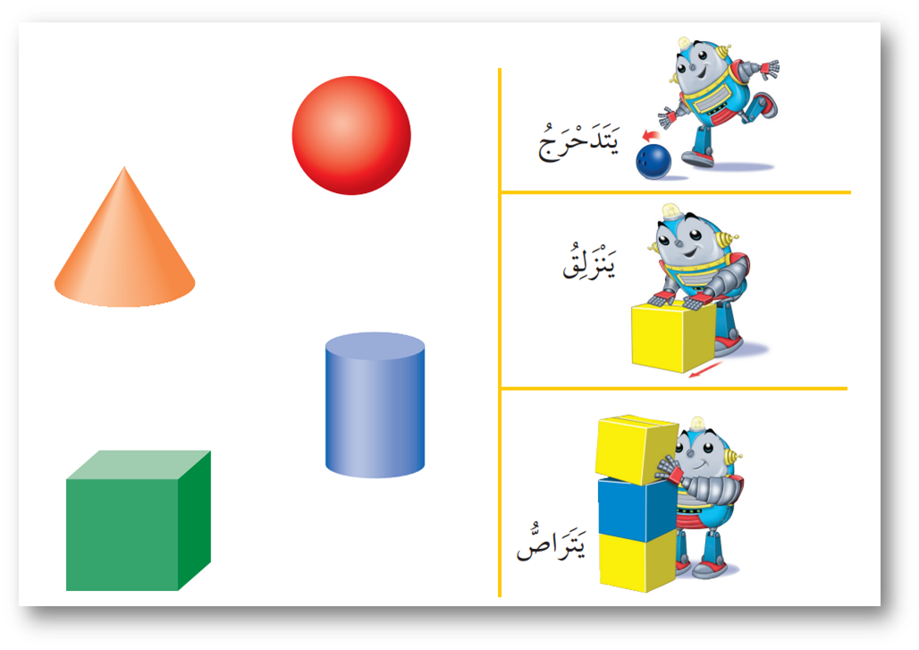
أتدرب
1
1
2
1
1
2
3
2
3
3
2
ص 119

Slide 21
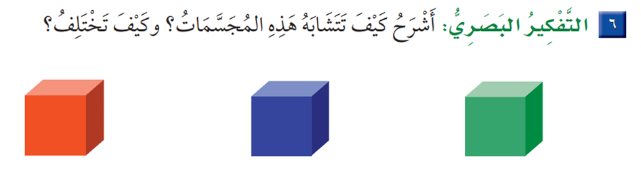
اتدرب و أحل المسائل
تتشابة في الشكل
وتختلف في اللون
119

Slide 22


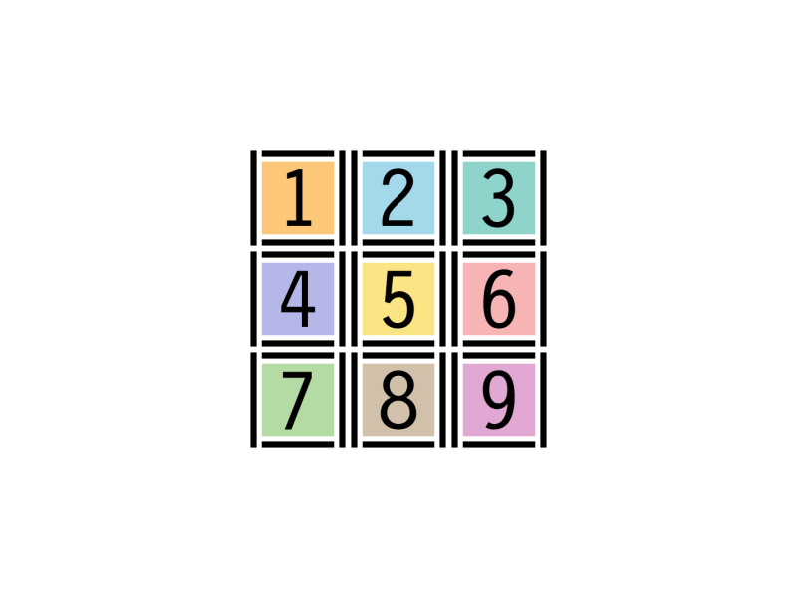


انسخ بخطك الجميل
يتراص
ينزلق

Slide 23



* أنا الكرة واتحرك بالدحرجة الشكل الذي يشبهني هو.....
أحسنت.

Slide 24
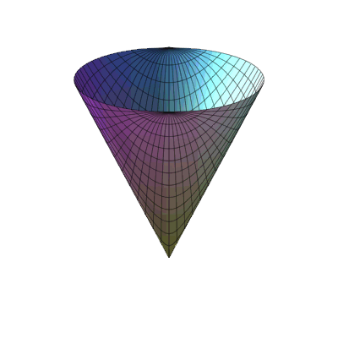
* أنا المخروط واتحرك بالدحرجة والانزلاق الشكل الذي يشبهني هو.....
أحسنت.

Slide 25
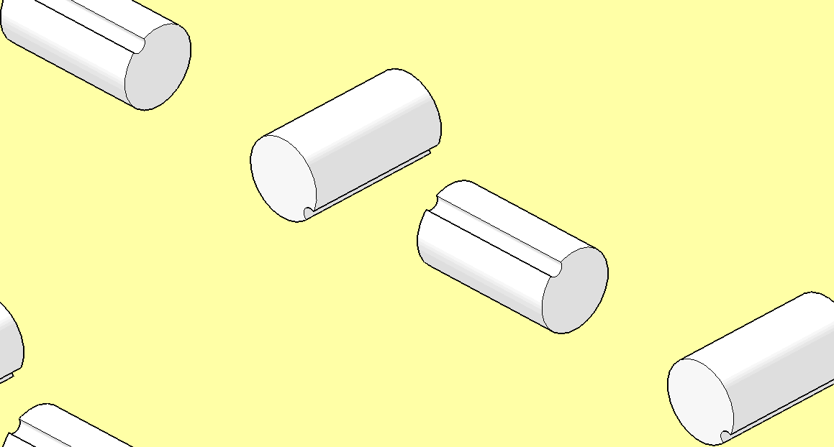
* أنا الأسطوانة واتحرك بالدحرجة والانزلاق الشكل الذي يشبهني هو.....
أحسنت.

Slide 26


* أنا المكعب واتحرك بالانزلاق الشكل الذي يشبهني هو.....
أحسنت.

Slide 27







أضغط للتحفيز نجوم او ابتسامة
صل الكلمة بالصورة المناسبة
يتدحرج
ينزلق ويتراص
يتراص ويتدحرج

Slide 28





أضغط للتحفيز نجوم او ابتسامة
و الآن لنعيد ترتيب الكمات من خلال لعبة
«الترتيب الصحيح» باختيار اللون
يتراص
تصنيف
المجسمات
عنوان درسنا اليوم
ينزلق
يتدحرج

Slide 29








12 – 2 تصنيف المجسمات
فديو الدرس
شكر خاص للأستاذ الفاضل
@Hassan_Alqarnee
https://www.youtube.com/playlist?list=PLyoodbH_5mVIlRVJAJof8blvnTy0aF9Rr

Slide 30



تحدث مع عائلتك
1
ماذا تعلمنا في درس اليوم ؟
2
هل اعجبك درس اليوم ؟
3

Slide 31









الواجب
حل الواجب في منصة

Slide 32




... صفي العجيب انتم رائعون...
*
إلى الْلِقاء أَتَمنى لَكم يَوْمَاً ممتع…..
ننجز العمل بإتقان
نستمتع باقي اليوم
انتهت حصتنا دمتم بحفظ
الرحمن ورعايته
ندعو الله دائماً
Jcliiio

Slide 33





صفي العجيب
BY REHAM HASSANINلوحة النجوم اهداء من الأستاذة الفاضلة
أضغط
4
3
2
1
8
7
6
5
12
11
10
9
16
15
14
13
20
19
18
17
24
23
22
21
28
27
26
25

Slide 34






أضغط
BY REHAM HASSANINلوحة النجوم اهداء من الأستاذة الفاضلة
4
3
2
1
للتميز عنوان
10
9
8
7
6
5
16
15
14
13
12
11
22
21
20
19
18
17
28
27
26
25
24
23

Slide 35















دور حول نفسك
صفق بيديك
أفعل كل شيء
أضرب برجليك

Slide 36
Ideas Infographics
Here is where your infographics begin

